Slide 1
Jedności, dziesiątki, setki...

Slide 2
Przepisz do zeszytu
0 - zero
1 – jeden
2 – dwa
3 – trzy
4 –cztery
5 – pięć
6 – sześć
7 – siedem
8 – osiem
9 - dziewięć

Slide 3
Zbuduj z klocków podaną liczbę:
724
819
491
527
294

Slide 4
Co to za liczba?
8d6j9s 986
7j3s2d 327
1s5j4d 145
5d1s1j 151
4s6j7d 476
6j3s3d 336
5d3s1j 351
2s3j4d 243

Slide 5
Uzupełnij tabelkę
liczba | setki | dziesiątki | jedności
591 | 5 | 9 | 1
818 | 8 | 1 | 8
239 | 2 | 3 | 9
243 | 2 | 4 | 3
924 | 9 | 2 | 4
584 | 5 | 8 | 4
731 | 7 | 3 | 1
176 | 1 | 7 | 6

Slide 6
Policzmy do tysiąca!
100- sto 600- sześćset
200- dwieście 700- siedemset
300- trzysta 800- osiemset
400- czterysta 900- dziewięćset
500- pięćset 1000- tysiąc

Slide 7
Zapisz w zeszycie
537- pięćset trzydzieści siedem
- sześćset pięćdziesiąt sześć
- sto czterdzieści jeden
- trzysta dziewięćdziesiąt dwa
- dwieście sześćdziesiąt dziewięć
- osiemset osiemdziesiąt siedem
- dziewięćset dwadzieścia osiem

Slide 8
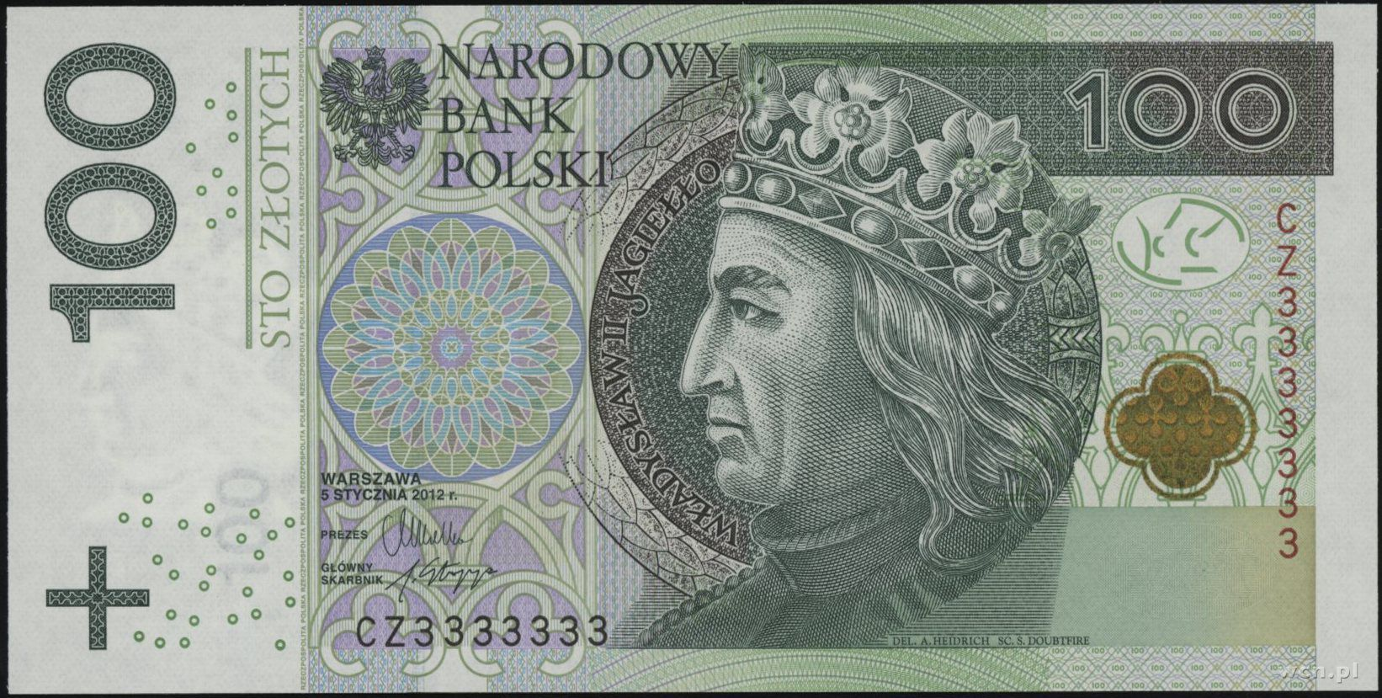
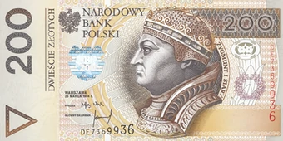
Ile jest pieniędzy?

Slide 9
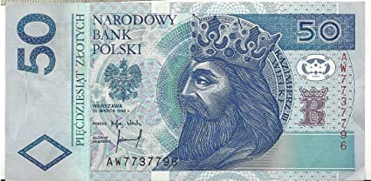
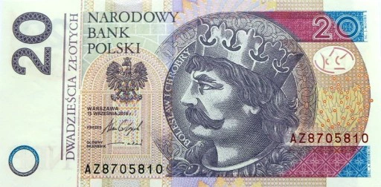
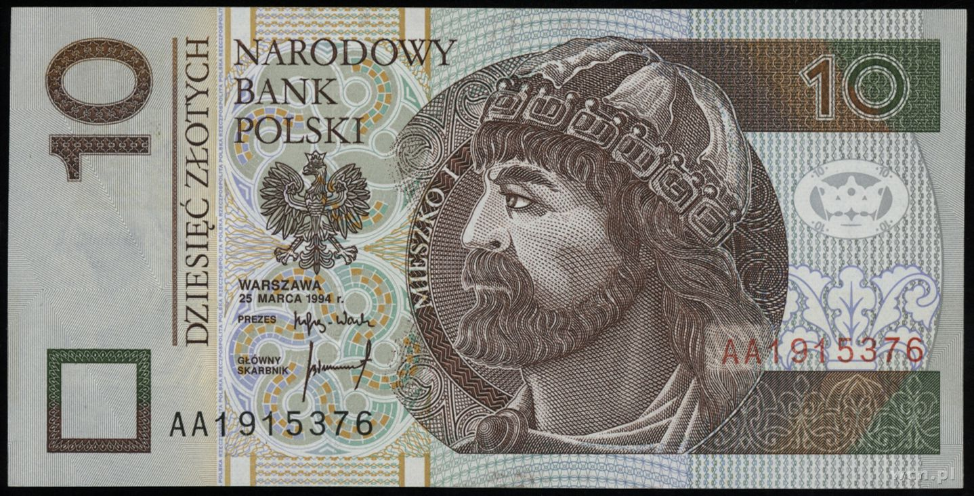
A tu? Ile mamy pieniędzy?

Slide 10
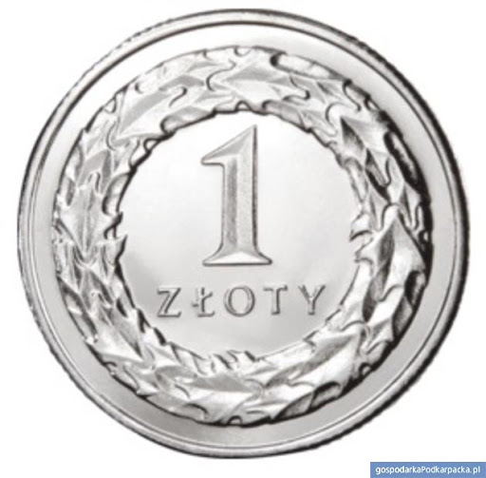
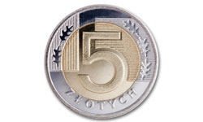
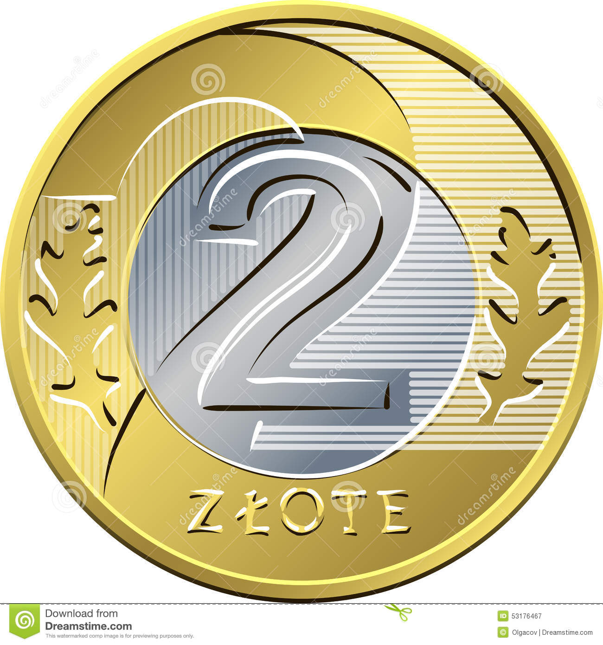
Jakich pieniędzy użyjesz?
348zł=
619zł=
193zł=
925zł=
782zł=
221zł=
567zł=
891zł=
432zł=
163zł=
591zł=
765zł=
366zł=
928zł
633zł=
275zł=

Slide 11
Rozmień!
=
=
=
=
=

